Slide 1

제8장 함수

Slide 2
이번 장에서 학습할 내용
규모가 큰 프로그램은 전체 문제를 보다 단순하고 이해하기 쉬운 함수로 나누어서 프로그램을 작성하여야 한다.
모듈화
함수의 개념, 역할
함수 작성 방법
반환값
인수 전달
함수를 사용하는 이유

Slide 3
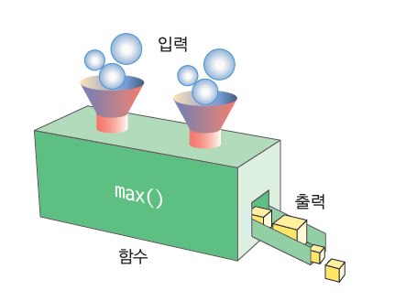
함수의 개념
함수(function): 입력을 받아서 특정한 작업을 수행하여서 결과를 반환하는 블랙 박스(상자)와 같다

Slide 4
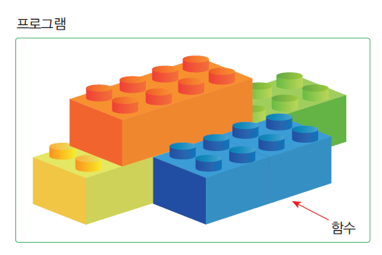
함수의 장점
함수를 사용하면 코드가 중복되는 것을 막을 수 있다.
한번 작성된 함수는 여러 번 재사용할 수 있다.
함수를 사용하면 전체 프로그램을 모듈로 나눌 수 있어서 개발 과정이 쉬워지고 보다 체계적이 되면서 유지보수도 쉬워진다.

Slide 5
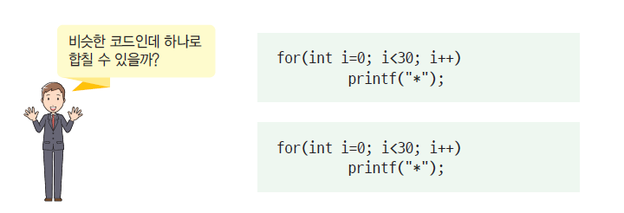
함수가 필요한 이유

Slide 6
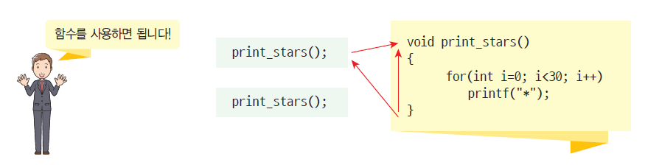
함수가 필요한 이유

Slide 7
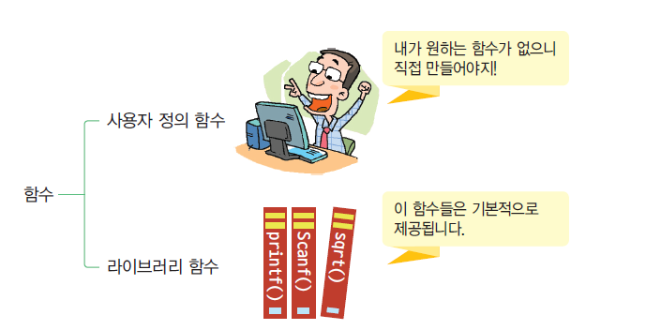
함수의 종류

Slide 8

출석확인용 문제
컴파일러에서 지원되는 함수를 __________함수라고 한다.

Slide 9
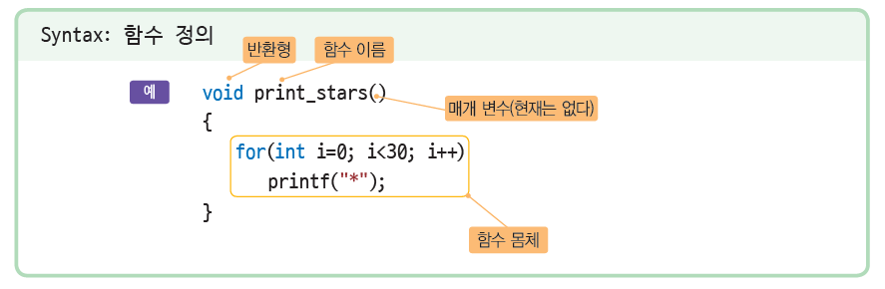
함수의 정의

Slide 10
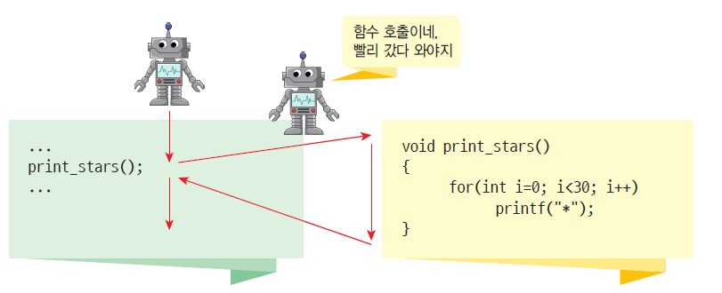
함수 호출

Slide 11
예제
print_stars() 함수를 2번 호출하여서 다음과 같이 출력하는 프로그램을 작성해보자.
*******************************
Hello World!
*******************************

Slide 12
예제
#include <stdio.h>
void print_stars()
{
for (int i = 0; i < 30; i++)
printf("*");
}
int main(void)
{
print_stars();
printf("\nHello World!\n");
print_stars();
printf("\n");
return 0;
}

Slide 13
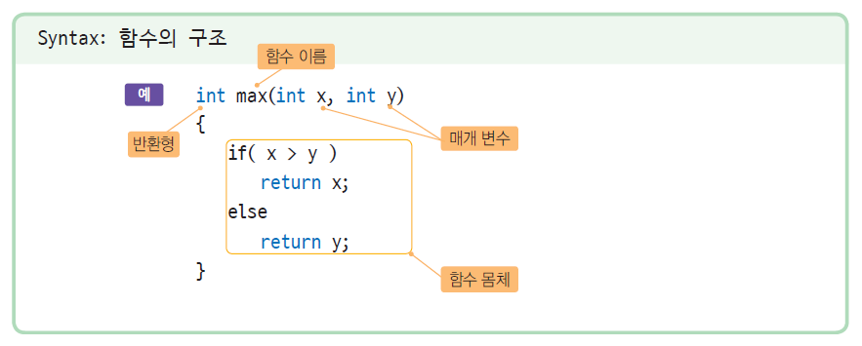
매개 변수와 반환값

Slide 14
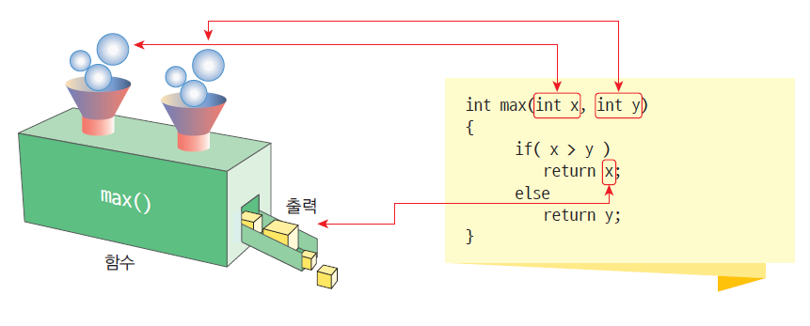
매개 변수와 반환값

Slide 15
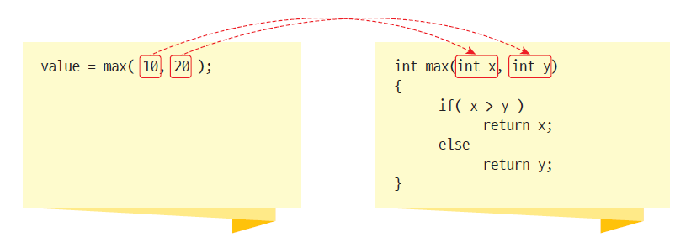
인수와 매개변수

Slide 16
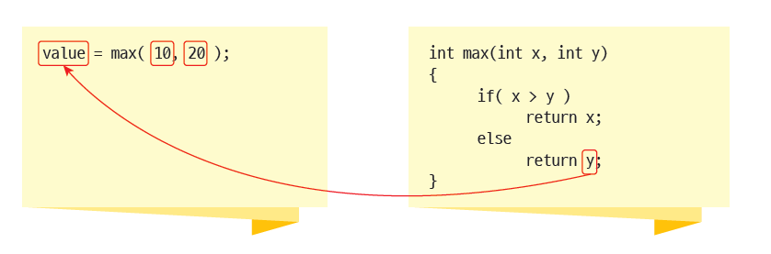
반환값

Slide 17
예제
max() 함수를 호출하여서 사용자가 입력한 값 중에서 더 큰 값을 찾아보자.
정수를 입력하시오: 10
정수를 입력하시오: 35
더 큰값은 35입니다.

Slide 18
예제
// 두수 중에서 큰 수를 찾는 함수 예제
#include <stdio.h>
int get_max(int x, int y)
{
if( x > y ) return(x);
else return(y);
}
int main(void)
{
int a, b;
printf("두개의 정수를 입력하시오: ");
scanf("%d %d", &a, &b);
printf("두수 중에서 큰 수는 %d입니다.\n", get_max(a, b));
return 0;
}

Slide 19
lab: 생일 축하 함수
생일 축하 메시지를 출력하는 함수 happyBirthday()를 작성해보자.
생일축하 합니다!
생일축하 합니다!
사랑하는 친구의 생일축하 합니다!

Slide 20
예제
#include <stdio.h>
void happyBirthday()
{
printf("생일축하 합니다! \n");
printf("생일축하 합니다! \n");
printf("사랑하는 친구의 ");
printf("생일축하 합니다! \n");
}
int main(void)
{
happyBirthday();
return 0;
}

Slide 21
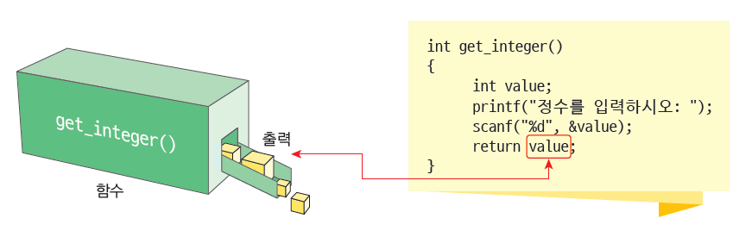
lab: 정수를 입력받는 get_integer() 함수

Slide 22
예제
// 사용자로부터 정수를 받는 함수 사용 예제
#include <stdio.h>
int get_integer(void)
{
int n;
printf("정수를 입력하시오: ");
scanf("%d", &n);
return n;
}

Slide 23
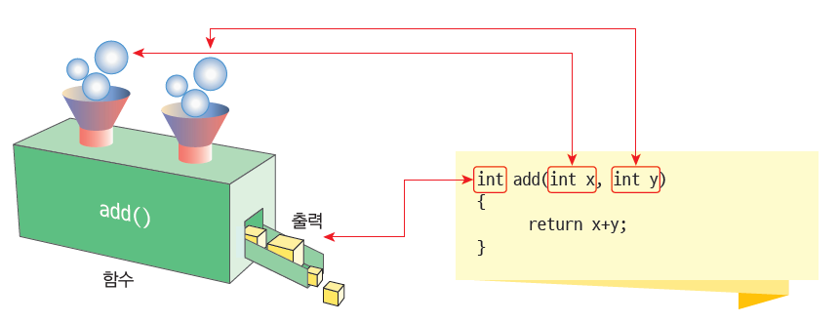
lab: 정수의 합을 계산하는 add() 함수

Slide 24
lab: 정수의 합을 계산하는 add() 함수
정수를 입력하시오: 10
정수를 입력하시오: 20
두수의 합은 30입니다.

Slide 25
예제
#include <stdio.h>
//
int get_integer()
{
int value;
printf("정수를 입력하시오: ");
scanf("%d", &value);
return value;
}
//
int add(int x, int y)
{
return x + y;
}
int main(void)
{
int x = get_integer();
int y = get_integer();
int sum = add(x, y);
printf("두수의 합은 %d입니다. \n", sum);
return 0;
}

Slide 26
lab: 팩토리얼 계산 함수
알고 싶은 팩토리얼의 값은? 12
12!의 값은 479001600입니다.

Slide 27
예제
#include <stdio.h>
int factorial(int n)
{
long result = 1;
for (int i = 1; i <= n; i++)
result *= i; // result = result * i
return result;
}
int main(void)
{
int n;
printf("알고 싶은 팩토리얼의 값은? ");
scanf("%d", &n);
printf("%d!의 값은 %d입니다. \n", n, factorial(n));
return 0;
}

Slide 28
lab: 온도 변환기
‘c’ 섭씨온도에서 화씨온도로 변환
‘f’ 화씨온도에서 섭씨온도로 변환
‘q’ 종료
메뉴에서 선택하세요. f
화씨온도: 100
섭씨온도: 37.777778
‘c’ 섭씨온도에서 화씨온도로 변환
‘f’ 화씨온도에서 섭씨온도로 변환
‘q’ 종료
메뉴에서 선택하세요._

Slide 29
예제
#include <stdio.h>
void printOptions()
{
printf(" 'c' 섭씨온도에서 화씨온도로 변환\n");
printf(" 'f' 화씨온도에서 섭씨온도로 변환\n");
printf(" 'q' 종료\n");
}
double C2F(double c_temp)
{
return 9.0 / 5.0 * c_temp + 32;
}
double F2C(double f_temp)
{
return (f_temp - 32.0) * 5.0 / 9.0;
}

Slide 30
예제
int main(void)
{
char choice;
double temp;
while (1) {
printOptions();
printf("메뉴에서 선택하세요.");
choice = getchar();
if (choice == 'q') break;
else if (choice == 'c') {
printf("섭씨온도: ");
scanf("%lf", &temp);
printf("화씨온도: %lf \n", C2F(temp));
}
else if (choice == 'f') {
printf("화씨온도: ");
scanf("%lf", &temp);
printf("섭씨온도: %lf \n", F2C(temp));
}
getchar(); // 엔터키 문자를 삭제하기 위하여 필요!
}
return 0;
}

Slide 31
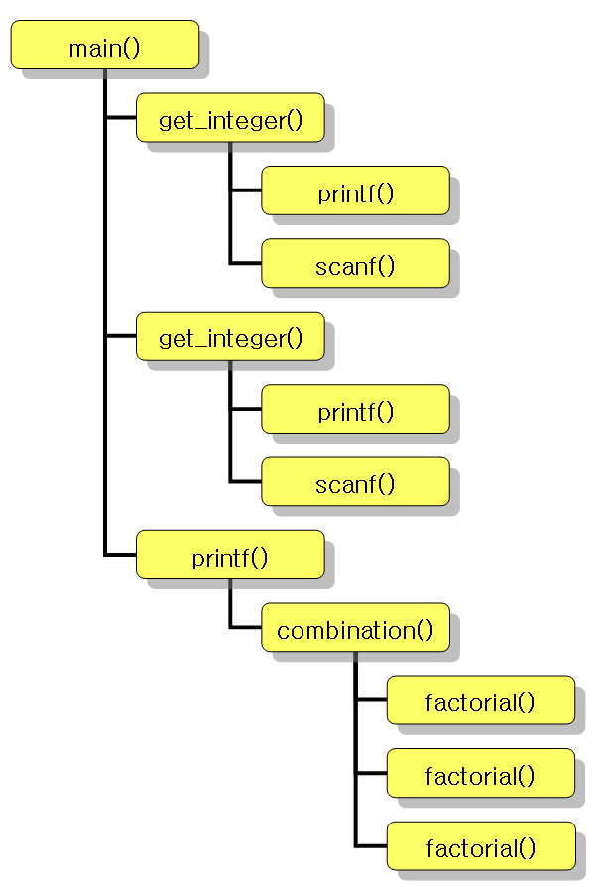
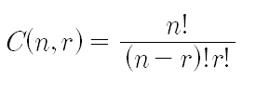
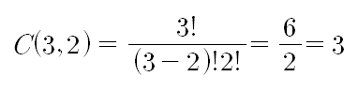
조합(combination) 계산 함수
팩토리얼 계산 함수와 get_integer() 함수를 호출하여 조합을 계산한다

Slide 32
#include <stdio.h>
int get_integer(void);
int combination(int n, int r);
int factorial(int n);
int main(void)
{
int a, b;
a = get_integer();
b = get_integer();
printf("C(%d, %d) = %d \n", a, b, combination(a, b));
return 0;
}
int combination(int n, int r)
{
return (factorial(n)/(factorial(r) * factorial(n-r)));
}

Slide 33
int get_integer(void)
{
int n;
printf("정수를 입력하시오: ");
scanf("%d", &n);
return n;
}
int factorial(int n)
{
int i;
long result = 1;
for(i = 1; i <= n; i++)
result *= i; // result = result * i
return result;
}

Slide 34
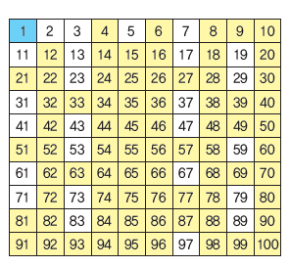
lab: 소수 찾기
주어진 숫자가 소수(prime)인지를 결정하는 프로그램이다.
양의 정수 n이 소수가 되려면 1과 자기 자신만을 약수로 가져야 한다.
암호학에서 많이 사용

Slide 35
lab: 소수 찾기
정수를 입력하시오: 12229
12229은 소수가 아닙니다.

Slide 36
알고리즘
사용자로부터 정수를 입력받아서 변수 n에 저장한다.
약수의 개수를 0으로 초기화한다.
for( i=1; i<=n ; i++ )
n을 i로 나누어서 나머지가 0인지 본다.
나머지가 0이면 약수의 개수를 증가한다.
약수의 개수가 2이면 정수 n은 소수이다.

Slide 37
#include <stdio.h>
int is_prime(int);
int get_integer(void);
main()
{
int n, result;
n = get_integer();
result = is_prime(n);
if ( result == 1 )
printf("%d은 소수입니다.\n", n);
else
printf("%d은 소수가 아닙니다.\n", n);
return 0;
}

Slide 38
int get_integer(void)
{ int n;
printf("정수를 입력하시오: ");
scanf("%d", &n);
return n;
}
int is_prime(int n)
{ int divisors = 0, i;
for ( i = 1 ; i <= n ; i++ )
{
if ( n%i == 0 )
divisors++;
}
return (divisors == 2);
}

Slide 39
함수 원형
함수 원형(function prototyping): 컴파일러에게 함수에 대하여 미리 알리는 것
#include <stdio.h>
double c_to_f(double c_temp); // 함수 원형
int main(void)
{
printf("섭씨 %lf도는 화씨 %lf입니다. \n", 36.0, c_to_f(36.0));
return 0;
}
double c_to_f(double c_temp)
{
return 9.0 / 5.0 * c_temp + 32;
}

Slide 40
함수 원형을 사용하지 않는 예제
int compute_sum(int n)
{
int i;
int result = 0;
for(i = 1; i <= n; i++)
result += i;
return result;
}
int main(void)
{
int sum;
sum = compute_sum(100); printf(“sum=%d \n”, sum);
}
함수 정의가 함수 호출보다 먼저 오면 함수 원형을 정의하지 않아도 된다.
그러나 일반적인 방법은 아니다.

Slide 41
함수 원형을 사용하지 않는 예제
#include <stdio.h>
double sub1(double d)
{
sub2(100.0);
}
double sub2(double d)
{
sub1(20.0);
}
int main(void)
{
return 0;
}
이런 경우에는 원형 말고는 방법이 없음

Slide 42

라이브러리 함수
라이브러리 함수(library function): 컴파일러에서 제공하는 함수
표준 입출력
수학 연산
문자열 처리
시간 처리
오류 처리
데이터 검색과 정렬

Slide 43

lab: 동전 던지기 게임
동전을 100번 던져서 앞면이 나오는 횟수와 뒷면이 나오는 횟수를 출력한다.
동전의 앞면: 53
동전의 뒷면: 47

Slide 44
#include <stdlib.h>
#include <stdio.h>
#include <time.h>
int coin_toss( void );
int main( void )
{
int toss;
int heads = 0;
int tails = 0;
srand((unsigned)time(NULL));
for( toss = 0; toss < 100; toss++ ){
if(coin_toss( ) == 1)
heads++;
else
tails++;
}

Slide 45
printf( "동전의 앞면: %d \n", heads );
printf( "동전의 뒷면: %d \n", tails );
return 0;
}
int coin_toss( void )
{
int i = rand() % 2;
if(i == 0)
return 0;
else
return 1;
}

Slide 46
lab: 자동차 게임
난수를 이용하여서 자동차 게임을 작성
CAR #1:******************************************
CAR #2:*****************************************************

Slide 47
알고리즘
난수 발생기를 초기화한다
for( i=0; i<주행시간; i++)
난수를 발생하여서 자동차1의 주행거리에 누적한다.
난수를 발생하여서 자동차2의 주행거리에 누적한다.
disp_car()를 호출하여서 자동차1을 화면에 *표로 그린다.
disp_car()를 호출하여서 자동차2을 화면에 *표로 그린다.

Slide 48
소스
#include <stdlib.h>
#include <stdio.h>
#include <time.h>
void disp_car(int car_number, int distance);
int main(void)
{ int i;
int car1_dist=0, car2_dist=0;
srand( (unsigned)time( NULL ) );
for( i = 0; i < 6; i++ ) {
car1_dist += rand() % 100;
car2_dist += rand() % 100;
disp_car(1, car1_dist);
disp_car(2, car2_dist);
printf("---------------------\n");
getch();
}
return 0;
}
rand()를 이용하여서 난수를 발생한다. 난수의 범위는 %연산자를 사용하여서 0에서 99로 제한하였다.

Slide 49
소스
void disp_car(int car_number, int distance)
{
int i;
printf("CAR #%d:", car_number);
for( i = 0; i < distance/10; i++ ) {
printf("*");
}
printf("\n");
}

Slide 50
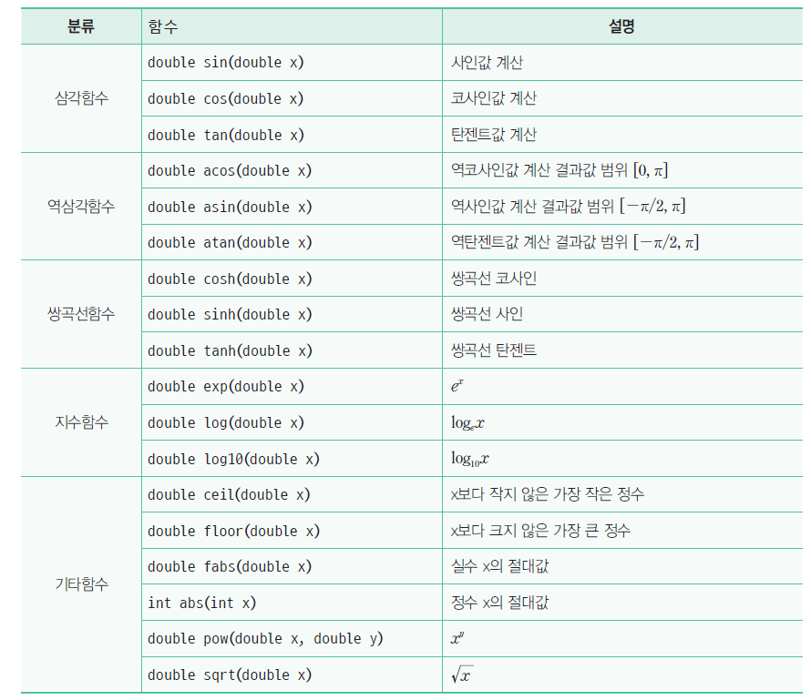
수학 라이브러리 함수

Slide 51
8장 과제(프로그래밍 문제, 5문제)
다음의 문제를 프로그래밍하여 보고서 형태로 제출.
8장 프로그래밍문제 6번, 9번, 10번, 12번, 15번

Slide 52
8장 과제(프로그래밍 문제, 5문제)

Slide 53
8장 과제(프로그래밍 문제, 5문제)

Slide 54
8장 과제(프로그래밍 문제, 5문제)

Slide 55
Q & A

